Slide 1
投资控股情况
河北光华荣昌汽车部件有限公司
100%
北京光华荣昌汽车部件有限公司
100%
成都光华智能汽车部件有限公司

Slide 2
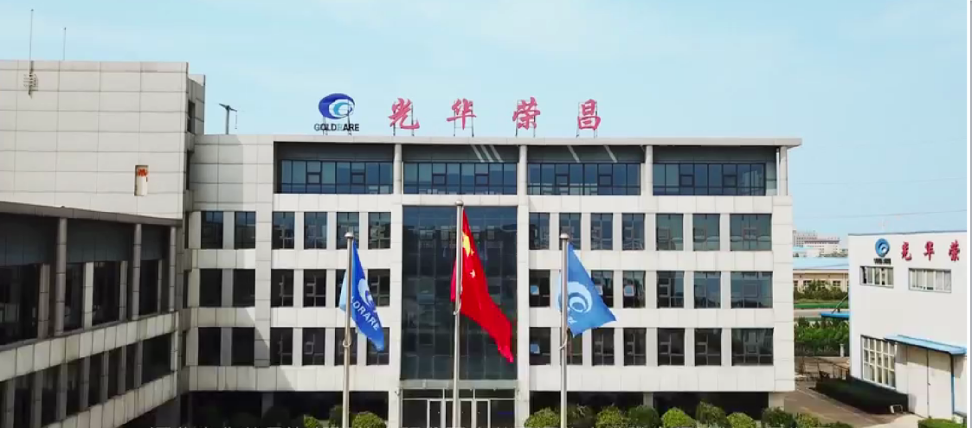
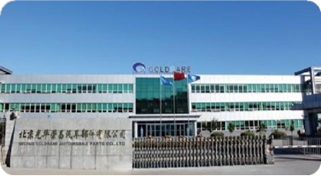
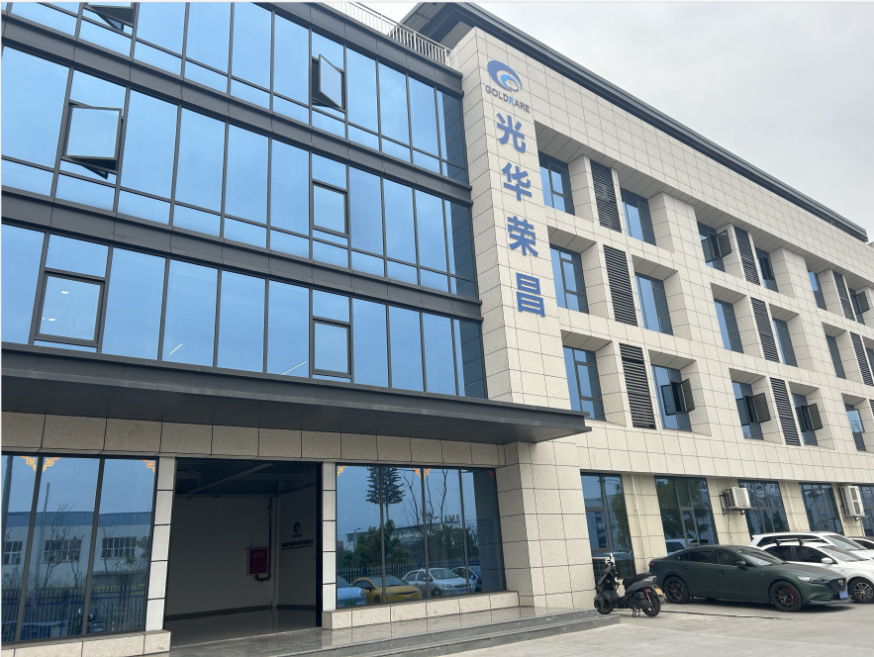
公司简介
河北光华荣昌汽车部件有限公司成立于2001年，地处河北省沧州市黄骅市，现有员工800余人，主要客户包括北京汽车，北汽福田，北汽新能源，吉利汽车，陕汽，东风汽车，江淮汽车，一汽解放， 福田戴姆勒等。
北京光华荣昌汽车部件有限公司成立于2001年，地处北京，下设研究院。主要致力于汽车座椅和后视镜及空气悬架电控系统的研发与制造，并提供车辆振动舒适性耐久性解决方案；其产品及解决方案主要应用于商用车、乘用车、军车及轨道车辆中。研发体系赢得了Daimler、VOLVO 等国际客户的认可。
成都光华智能汽车部件有限公司成立于2018年，坐落于四川成都经济技术开发区，是汽车座椅和汽车后视镜的生产基地。主要客户有：一汽-大众乘用车，重汽王牌、一汽解放、上汽红岩商用车等。

